Slide 1
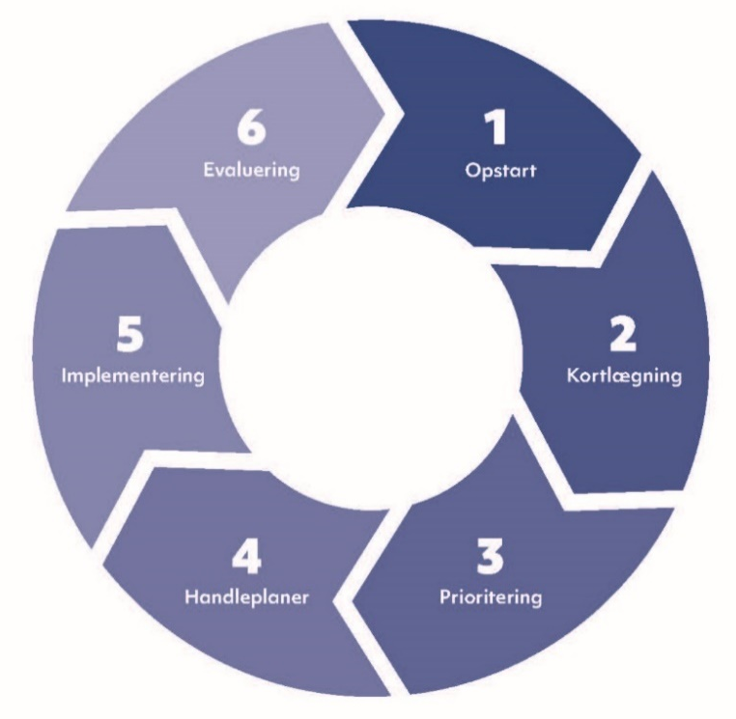

TILBAGEMELDING FRA UDVIKLING AF HANDLEPLANER
Vejen til et bedre psykosocialt arbejdsmiljø

Slide 2
Dagsorden
Præsentation af handleplaner
Begrundelse for valg af handleplaner
Spørgsmål og kommentarer

Slide 3
Handleplansskema
Indsatsområde | Handleplan – kort beskrivelse | Tovholder | Status/tidsplan
 |  |  | Planlagt | Igang | Færdigt
 |  |  |  |  | D. X/X 2019
Notes:
Det er vigtigt, at I begrunder overfor medarbejderne, hvorfor I har valgt at gribe handleplanerne an, som I har.
Skriv jeres valgte handleplaner ned i skemaet.
På mødet må I meget gerne udfolde, hvordan I vil gribe handleplaner an og hvorfor I har valgt at arbejde på den måde.
Alle medarbejdere skal føle, at det er målrettet de problematikker, som kan gøre en forskal for jer alle.

Slide 4
Spørgsmål og kommentarer ???
???
Notes:
Spørg ud til medarbejdergruppen om de har spørgsmål eller kommentarer til prioriteringer, handleplaner eller den videre proces.

